Slide 1
<사용폰트>
와구리체 TTF
나눔고딕
나눔고딕 ExtraBold
강원교육튼튼
ONE 모바일고딕 Bold
ONE 모바일고딕 Regular
ONE 모바일고딕 Title
지역주택조합의 진실
06. 지역주택조합, 그래서 투자 해야 해 말아야 해
내용전문가: 최황수

Slide 2
본과정 학습 Flow
지역주택조합의 진실
디자인 콘셉트
도입 부분은 원고 내용을 재구성해 ‘그것이 알고 싶다’ 콘셉트로 시작하여 내용에 대한 문제상황을 흥미롭게 제시,
본학습에서는 시인성을 높인 디자인 + 키워드 중심의 강의 구성을 통해 내용을 효과적으로 전달
중요 내용은 블루 계열의 강조색 폰트 + 내용 관련 실사 이미지 + 타이포그래픽을 혼합하여 시각적으로 강조
학습 Flow
도입
본학습
정리
지주택이 알고 싶다!
‘그것이 알고 싶다’ 콘셉트. 본 학습과 연관된 지역주택조합 관련 최근 이슈를 기사 형태로 제시하고 강사의 설명으로 흥미 유발
사실은 이렇습니다!
지역주택조합 관련 핵심이 되는 주요 내용을 실사/일러스트/ 타이포그래픽을 혼합 적용하여 전문가 강의형으로 제시
오늘의 결론!
본학습에서 다루었던 편별 핵심 내용을 카드뉴스 형태로 구성하여 이미지와 함께 제시

Slide 3

#1
지역주택조합
#2
일반적인 부동산 투자와 다른
위험과 기회 동시 내포
1195280489
(외부검수_0604) ~내포하므로
엘릭스(0609)
수정 완료
성우: #1 지역주택조합 투자는 #2 일반적인 부동산 투자와 다른 위험과 기회를 동시에 내포하므로

Slide 4

최지애(0609): 수정완료
#1
조합원으로서의
책임, 권리, 사업의 불확실성 등을 종합적으로 고려
1272363771
성우: #1 조합원으로서의 책임과 권리, 사업의 불확실성 등을 종합적으로 고려해야 합니다.

Slide 5

최지애(0609): 수정완료
현명한 판단을 위해
#1
-
투자 결정 시 고려해야 할 핵심 요소
#2
엘릭스(0609)
수정 완료
(외부검수_0604) ~분석해 보겠습니다.
성우: #1 현명한 판단을 위해 #2 투자 결정 시 고려해야 할 핵심 요소들을 반드시 분석해 보겠습니다.

Slide 6
01_02
본학습
BGM+모션그래픽
소주제 1 간지
지역주택조합, 그래서 투자해야 해 말아야 해
#

Slide 7

지역주택조합, 그래서 투자해야 해 말아야 해
정면(우)
지역주택조합의
진실
지역주택조합, 그래서 투자해야 해 말아야 해
-
#1
최황수
#0
한국금융연수원 강사
강사: #1 앞서 1편에서 5편까지 다 우리 꾸준하게 열심히 공부했던 분들은 이런 생각하실 거예요.아니 최 교수 말이야 그러면은 그럼 지역주택조합은 뭐 하라는 얘기야 말라는 얘기야 하지 말라는 얘기지 어 근데 하지 말라는 얘기인데 그 주변에 뭐 하는 사람 많이 있고 그 다음에 또 지역주택조합 해가지고 뭐 무조건 안 되는 게 아니라 뭐 해가지고 뭐 돈 번 사람 많이 있던데 그래서 뭐 해야 돼 말아야 돼 투자하라는 얘기야 말라는 얘기야 이런 얘기를 할 수가 있는 거 아니겠습니까?

Slide 8

지역주택조합, 그래서 투자해야 해 말아야 해
정면
#1
#2
지역주택 조합의
장점
-
(외부검수_0604) 내용 진행에 무리 없다면 밑줄 내용 삭제하는 것은 어떨까요?
엘릭스(0609)
수정 완료
최지애(0609): 수정요청
강사: 그러면 그런 의문 그런 어떤 열받은 질문에 대해서 확실하게 정리를 한번 해드린다면 첫 번째 #1 지역주택조합도 #2 장점이 있으니까 하는 사람들이 있을 거 아닙니까?자 한번 장점들을 한번 사람들 깎아내리는 것보다 어떤 사물이나 어떤 그 사람에 대한 평가를 할 때 깎아내리는 것보다 장점도 얘기해 주는 게 좋지 않겠습니까?그럼 장점이 없느냐 많죠 장점이 있으니까 하겠죠.

Slide 9

지역주택조합, 그래서 투자해야 해 말아야 해
측면(좌)
#1
지역주택조합의 장점
(외부검수_0604) ~보장됨
최지애(0609): 수정완료
2171312018
#2
순수한 민간 사업이므로
분양가 산정 및 추진의 자유가 보장됨
강사: #1 장점을 하나하나씩 곱씹어서 본다면 이런 장점들이 있습니다.
#2 먼저 지역주택 조합 같은 경우에는 순수한 민간 사업이기 때문에 분양가 산정이라든가 그다음에 또 조합원 분양가 또 일반 분양가 추진 이런 것들의 자유가 보장이 돼 있어요.그러다 보니까 사업 이익을 약간은 조금은 인위적으로 조금 조합원들에게 유리하게 조장할 수 있는 조정할 수 있는 기능이 지역주택조합에 있습니다. 이것도 장점은 장점입니다. 그다음에

Slide 10

지역주택조합, 그래서 투자해야 해 말아야 해
측면(좌)
지역주택조합의 장점
(외부검수_0604) 앞에 ‘청약통장 없이’ 라는 말이 들어가면 좋을 것 같습니다.
(외부검수_0604) 무주택 서민의 삭제하고 ‘~내 집 마련이 용이함’ 으로 수정해 주세요
최지애(0609): 2건 수정완료
2162644590
#1
청약통장 없이 비교적 적은 자금으로
서민의 내 집 마련 용이
강사: #1 비교적 이제 크지 않은 자금 사실 이게 문제인데 사실 내 집 마련하려면 뭐 갑자기 청약 통장도 청약 가점이 부양가족도 많아야 되고 청약통장 가입 기간도 커야 되고 많아야 되고 또 무주택 기간도 늘어나야 되는데 뭐 지역주택조합 같은 경우는 그런 어떤 청약 통장도 필요 없잖아요.그러다 보니 비교적 크지 않은 한 4천만 원 5천만 원 정도 가입비 정도 있으면 가입은 할 수 있거든요. 조합원으로 그러면 이제 그 정도 자금 가지고서 또

Slide 11

지역주택조합, 그래서 투자해야 해 말아야 해
측면(좌)
지역주택조합의 장점
2179736372
#1
중도금 및 잔금은 후불제이므로
초기 목돈이 들어가지 않음
강사: #1 중도금이라든가 잔금 같은 것도 다 후불제니까 그것만 내면 입주할 때까지 진행만 잘 된다면 전혀 문제가 없지 않습니까? 그러면은 그거 가지고 그 정도 돈만 딱 집어넣어놓고 내 집 마련이 가능하다.그렇다면 뭐 참 서민을 위한 어떤 정책일 수도 있는 것 같아요. 그리고 또 초기 가입금 정도면은 나머지는 전부 다 다 후불제니까 중간에 추가로 뭔가 내야 되는 어떤 그런 괴로움도 없는 거고 그렇죠 뭐 목돈에 대한 어떤 수요도 좀 줄어드는 거니까 아무래도 그 다음에 또

Slide 12

지역주택조합, 그래서 투자해야 해 말아야 해
측면(좌)
지역주택조합의 장점
2216019669
#1
조합원 분양가와 일반 분양가의 시세차익이 거의 보장됨
강사: #1 조합원 분양가가 일반 분양가 차이를 많이 이제 벌릴 수가 있기 때문에 나중에 제대로 잘 되고 나서 일반 분양도 끝나고 입주를 하면 시세 차익이 거의 확정가처럼 보장이 돼 있거든요.실제로 지역주택조합 투자해서 돈 버신 분들도 꽤 많이 있어요.그러니까 이게 아마 근절이 안 되고 그 다음에 이제 여러 가지 남매상도 많이 있지만 그런 것 같아요.하여튼 뭐 그런 측면들이 지역주택조합의 장점이 아닌가 싶습니다.

Slide 13

지역주택조합, 그래서 투자해야 해 말아야 해
정면(우)
#1
지역주택조합의 단점
2034476509
#2
재개발 등 정비사업에 비해
최종 동의 요건이 까다롭기 때문에 성공 확률이 떨어짐
강사: #1 그런데 그러면 장점이 있다면 단점도 얘기해야 되지 않겠습니까? 뭐 여러 편에서 이제 설명 드린 거랑 다 종합을 해서 정리를 하자면 #2 재개발 등 이런 어떤 그런 정비 사업에 비해서 최종 동의 요건이 95%까지 동의 받아야만 미동의자에 대해서도 강제로 내가 소유권을 넘겨올 수 있는 거잖아요. 그러니까 아무래도 동의 요건이 굉장히 까다로우니까 성공 확률이 좀 떨어지고 거기까지 가는 데 좀 어려울 거 아닙니까?

Slide 14

지역주택조합, 그래서 투자해야 해 말아야 해
정면(우)
지역주택조합의 단점
2210570875
#1
인허가 등 행정관서의 통제가 비교적 약해
비리 발생 확률이 높음
강사: #1 그리고 또 인허가 등 같은 게 행정관서의 통제가 좀 약간 일반적인 재개발 재건축보다는 좀 약하기 때문에 비리 확률이 좀 높을 거고

Slide 15

지역주택조합, 그래서 투자해야 해 말아야 해
정면(우)
지역주택조합의 단점
(외부검수_0604) 사업 추진 무산 시~
최지애(0609): 수정완료
2184744842
#1
사업 추진 무산 시 아무것도 남지 않음
강사: #1 사업 추진이 무산됐을 때 지역주택조합은 돈만 내고 가입한 그런 가입비만 내고 가입한 조합원들 같은 경우는 무산되면 아무것도 안 남지만 재개발 같은 경우는 그래도 토지라든가 땅이라든가 뭐 집이라든가 이런 건 남아 있으니까 뭐 조금 이게 완전히 올오한 아틴 같은 느낌이 있고

Slide 16

지역주택조합, 그래서 투자해야 해 말아야 해
정면(우)
지역주택조합의 단점
최지애(0609): 원안유지
2186763433
(외부검수_0604) 내용 진행에 무리 없다면 밑줄 내용 삭제하는 것은 어떨까요?
#1
지역주택조합을 결성하여 입주에 이르는 비율이
약 25% 이하로 저조함
강사: #1 그다음에 또 실제로 보면은 공정거래위원회가 조사를 한 바에 의하면 지역주택조합을 결성해 가지고 입주까지 이르는 비율이 한 25% 정도도 안 된대요. 그러니까 성공한 25%는 돈을 벌어요. 근데 성공하지 못한 75%는 그냥 제로가 되는 거거든요. 이것도 약간 통계조차도 없었던 건데 억지로 지자체에서 이제 공정위가 이제 뭔가 자료를 제출하라고 하니까 아마 냈던 어떤 억지 춘향 격으로 냈던 어떤 그런 것 같아요.

Slide 17
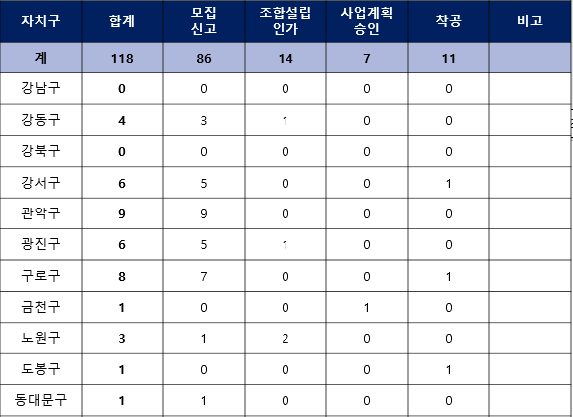
지역주택조합, 그래서 투자해야 해 말아야 해
측면(좌)
지방자치단체별 추진 현황
#1
서울시 전체
* #3~#5 표를 상단에서 하단까지 천천히 제시
(전체 표는 다음 슬라이드 참조 부탁드립니다.)
#2
#4
#5
#3
-
강사: #1 그래서 이제 지금 뭐 서울시 같은 경우에도 지방자치단체별 추진 현황들이 좀 꽤 있어요. #2 합계를 보면 뭐 한 120개소 정도 가까이 되거든요. #3 굉장히 많은 지역들도 있고 그 다음에 뭐 얼마 없는 그런 지역들도 있단 말이에요. 그런데 보면은 추진하는 것들을 보면은 이제 #4 조합 신고를 한 데가 거의 대부분이고 말 그대로 #5 착공까지 했다 이거 굉장히 미미하거든요.
이 현황표를 보시면 영상 보이시죠. 예 화면이 그러니까 이런 것들도 좀 있는 데다가 제가 이제 샘플링을 한번 해 봤는데

Slide 18
자치구 | 합계 | 모집 신고 | 조합설립인가 | 사업계획승인 | 착공 | 비고
계 | 118 | 86 | 14 | 7 | 11
강남구 | 0 | 0 | 0 | 0 | 0
강동구 | 4 | 3 | 1 | 0 | 0
강북구 | 0 | 0 | 0 | 0 | 0
강서구 | 6 | 5 | 0 | 0 | 1
관악구 | 9 | 9 | 0 | 0 | 0
광진구 | 6 | 5 | 1 | 0 | 0
구로구 | 8 | 7 | 0 | 0 | 1
금천구 | 1 | 0 | 0 | 1 | 0
노원구 | 3 | 1 | 2 | 0 | 0
도봉구 | 1 | 0 | 0 | 0 | 1
동대문구 | 1 | 1 | 0 | 0 | 0
동작구 | 24 | 17 | 2 | 2 | 3
마포구 | 10 | 6 | 3 | 0 | 1
서대문구 | 2 | 0 | 0 | 1 | 1
서초구 | 1 | 0 | 0 | 1 | 0
성동구 | 6 | 1 | 2 | 0 | 3
성북구 | 3 | 1 | 2 | 0 | 0
송파구 | 8 | 7 | 1 | 0 | 0
양천구 | 0 | 0 | 0 | 0 | 0
영등포구 | 11 | 10 | 0 | 1 | 0
용산구 | 0 | 0 | 0 | 0 | 0
은평구 | 9 | 9 | 0 | 0 | 0
종로구 | 0 | 0 | 0 | 0 | 0
중구 | 3 | 2 | 0 | 1 | 0
중랑구 | 2 | 2 | 0 | 0 | 0

Slide 19
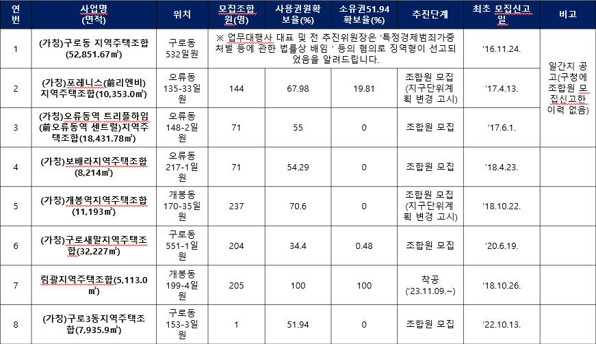
지역주택조합, 그래서 투자해야 해 말아야 해
정면(우)
지방자치단체별 추진 현황
#1
* (표는 다음 슬라이드 참조 부탁드립니다.)
서울시 구로구
#2
#3
-
강사: #1 지자체별로 추진 현황 중에 구로구 거를 한번 제가 한번 구로구청 홈페이지에서 이걸 인용한 거거든요. 보면은 무슨 진행되는 데가 거의 없다시피 해요. 아예 그렇습니다.단계별로 #2 토지 사용권 확보라든가 그다음에 또 #3 토지를 아예 등기 이전하는 등기 이전하는 그런 것들 소유권 이전 등기를 하는 그런 어떤 비율도 굉장히 떨어지고 있거든요.

Slide 20
연번 | 사업명 (면적) | 위치 | 모집조합원(명) | 사용권원확보율(%) | 소유권51.94확보율(%) | 추진단계 | 최초 모집신고일 | 비고
1 | (가칭)구로동 지역주택조합(52,851.67㎡) | 구로동532일원 | ※ 업무대행사 대표 및 전 추진위원장은 ‘특정경제범죄가중처벌 등에 관한 법률상 배임＇등의 혐의로 징역형이 선고되었음을 알려드립니다. |  |  |  | ‘16.11.24. | 일간지 공고(구청에 조합원 모집신고한 이력 없음)
2 | (가칭)포레니스(前리엔비)지역주택조합(10,353.0㎡) | 오류동135-33일원 | 144 | 67.98 | 19.81 | 조합원 모집(지구단위계획 변경 고시) | ‘17.4.13.
3 | (가칭)오류동역 트리플하임(前오류동역 센트럴)지역주택조합(18,431.78㎡) | 오류동148-2일원 | 71 | 55 | 0 | 조합원 모집 | ‘17.6.1.
4 | (가칭)보배라지역주택조합(8,214㎡) | 오류동217-1일원 | 71 | 54.29 | 0 | 조합원 모집 | ‘18.4.23.
5 | (가칭)개봉역지역주택조합(11,193㎡) | 개봉동170-35일원 | 237 | 70.6 | 0 | 조합원 모집(지구단위계획 변경 고시) | ‘18.10.22.
6 | (가칭)구로새말지역주택조합(32,227㎡) | 구로동551-1일원 | 204 | 34.4 | 0.48 | 조합원 모집 | ‘20.6.19.
7 | 림괄지역주택조합(5,113.0㎡) | 개봉동199-4일원 | 205 | 100 | 100 | 착공(‘23.11.09.~) | ‘18.10.26.
8 | (가칭)구로3동지역주택조합(7,935.9㎡) | 구로동153-3일원 | 1 | 51.94 | 0 | 조합원 모집 | ‘22.10.13.

Slide 21
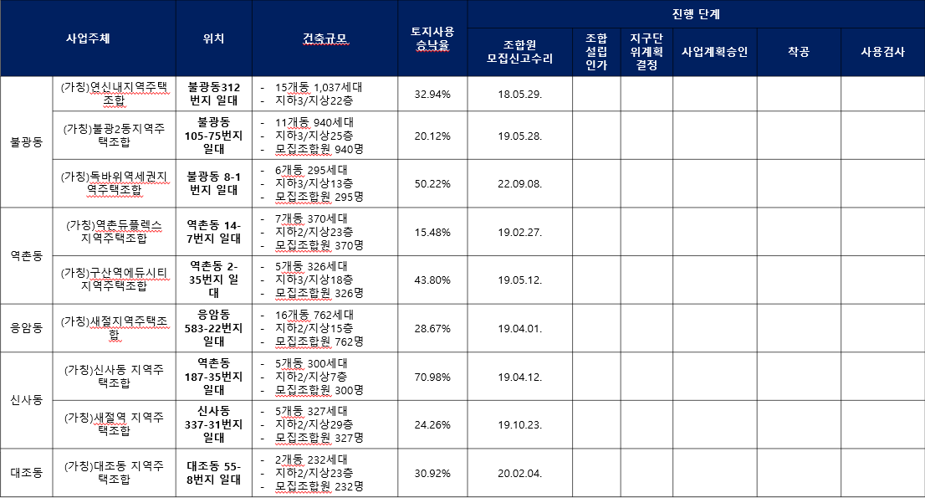
지역주택조합, 그래서 투자해야 해 말아야 해
정면(우)
지방자치단체별 추진 현황
#1
* (표는 다음 슬라이드 참조 부탁드립니다.)
서울시 은평구
#2
-
강사: #1 은평구도 한번 보니까 #2 여기도 뭐 더 미미합니다. 굉장히 좀 뭔가 잘 진행된다라는 느낌이 거의 없어요.

Slide 22
사업주체 |  | 위치 | 건축규모 | 토지사용 승낙율 | 진행 단계
 |  |  |  |  | 조합원 모집신고수리 | 조합설립인가 | 지구단위계획결정 | 사업계획승인 | 착공 | 사용검사
불광동 | (가칭)연신내지역주택조합 | 불광동312번지 일대 | 15개동 1,037세대 지하3/지상22층 | 32.94% | 18.05.29.
 | (가칭)불광2동지역주택조합 | 불광동 105-75번지 일대 | 11개동 940세대 지하3/지상25층 모집조합원 940명 | 20.12% | 19.05.28.
 | (가칭)독바위역세권지역주택조합 | 불광동 8-1번지 일대 | 6개동 295세대 지하3/지상13층 모집조합원 295명 | 50.22% | 22.09.08.
역촌동 | (가칭)역촌듀플렉스 지역주택조합 | 역촌동 14-7번지 일대 | 7개동 370세대 지하2/지상23층 모집조합원 370명 | 15.48% | 19.02.27.
 | (가칭)구산역에듀시티 지역주택조합 | 역촌동 2-35번지 일대 | 5개동 326세대 지하3/지상18층 모집조합원 326명 | 43.80% | 19.05.12.
응암동 | (가칭)새절지역주택조합 | 응암동 583-22번지 일대 | 16개동 762세대 지하2/지상15층 모집조합원 762명 | 28.67% | 19.04.01.
신사동 | (가칭)신사동 지역주택조합 | 역촌동 187-35번지 일대 | 5개동 300세대 지하2/지상7층 모집조합원 300명 | 70.98% | 19.04.12.
 | (가칭)새절역 지역주택조합 | 신사동 337-31번지 일대 | 5개동 327세대 지하2/지상29층 모집조합원 327명 | 24.26% | 19.10.23.
대조동 | (가칭)대조동 지역주택조합 | 대조동 55-8번지 일대 | 2개동 232세대 지하2/지상23층 모집조합원 232명 | 30.92% | 20.02.04.

Slide 23
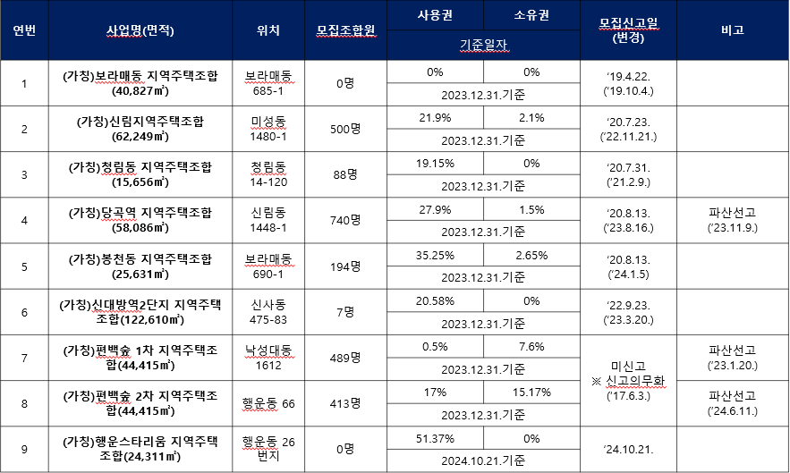
지역주택조합, 그래서 투자해야 해 말아야 해
정면(우)
지방자치단체별 추진 현황
#1
* (표는 다음 슬라이드 참조 부탁드립니다.)
서울시 관악구
#2
-
강사: #1 솔직히 말하면 관악구도 비슷하고요. #2 뭐 이렇게 보시면 이 화면을 보시고 하면은 뭐 정말 진짜 어 뭐 그 추진되는 어떤 그런 것들은 꽤 많이 의욕적으로 하긴 하는데 굉장히 좀 추진되는 어떤 그런 비율들이 상당히 낮아 보이고요.

Slide 24
연번 | 사업명(면적) | 위치 | 모집조합원 | 사용권 | 소유권 | 모집신고일 (변경) | 비고
 |  |  |  | 기준일자
1 | (가칭)보라매동 지역주택조합(40,827㎡) | 보라매동 685-1 | 0명 | 0% | 0% | ‘19.4.22. (‘19.10.4.)
 |  |  |  | 2023.12.31.기준
2 | (가칭)신림지역주택조합(62,249㎡) | 미성동 1480-1 | 500명 | 21.9% | 2.1% | ‘20.7.23. (‘22.11.21.)
 |  |  |  | 2023.12.31.기준
3 | (가칭)청림동 지역주택조합(15,656㎡) | 청림동 14-120 | 88명 | 19.15% | 0% | ‘20.7.31. (‘21.2.9.)
 |  |  |  | 2023.12.31.기준
4 | (가칭)당곡역 지역주택조합(58,086㎡) | 신림동 1448-1 | 740명 | 27.9% | 1.5% | ‘20.8.13. (‘23.8.16.) | 파산선고 (‘23.11.9.)
 |  |  |  | 2023.12.31.기준
5 | (가칭)봉천동 지역주택조합(25,631㎡) | 보라매동 690-1 | 194명 | 35.25% | 2.65% | ‘20.8.13. (‘24.1.5)
 |  |  |  | 2023.12.31.기준
6 | (가칭)신대방역2단지 지역주택조합(122,610㎡) | 신사동 475-83 | 7명 | 20.58% | 0% | ‘22.9.23. (‘23.3.20.)
 |  |  |  | 2023.12.31.기준
7 | (가칭)편백숲 1차 지역주택조합(44,415㎡) | 낙성대동 1612 | 489명 | 0.5% | 7.6% | 미신고 ※ 신고의무화(‘17.6.3.) | 파산선고 (‘23.1.20.)
 |  |  |  | 2023.12.31.기준
8 | (가칭)편백숲 2차 지역주택조합(44,415㎡) | 행운동 66 | 413명 | 17% | 15.17% |  | 파산선고(’24.6.11.)
 |  |  |  | 2023.12.31.기준
9 | (가칭)행운스타리움 지역주택조합(24,311㎡) | 행운동 26번지 | 0명 | 51.37% | 0% | ‘24.10.21.
 |  |  |  | 2024.10.21.기준

Slide 25
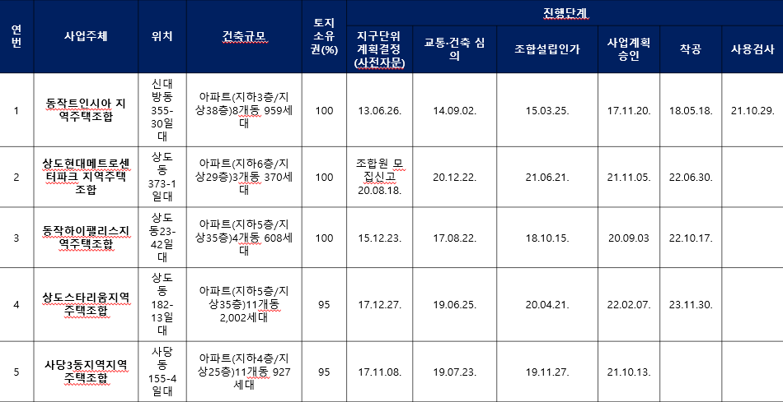
지역주택조합, 그래서 투자해야 해 말아야 해
정면(우)
지방자치단체별 추진 현황
#1
서울시 동작구
#2
* #2 표를 상단에서 하단까지 천천히 제시
(전체 표는 다음 3개 슬라이드-연번 1~20- 참조 부탁드립니다.)
-
강사: #1 그런데 희한하게요. 그 #2 동작구 같은 데는 추진하는 지역도 많고요. 추진을 해서 진행되는 어떤 그런 비율도 되게 잘 되는 비율도 높아요.

Slide 26
연번 | 사업주체 | 위치 | 건축규모 | 토지소유권(%) | 진행단계
 |  |  |  |  | 지구단위계획결정(사전자문) | 교통·건축 심의 | 조합설립인가 | 사업계획승인 | 착공 | 사용검사
1 | 동작트인시아 지역주택조합 | 신대방동 355-30일대 | 아파트(지하3층/지상38층)8개동 959세대 | 100 | 13.06.26. | 14.09.02. | 15.03.25. | 17.11.20. | 18.05.18. | 21.10.29.
2 | 상도현대메트로센터파크 지역주택조합 | 상도동373-1일대 | 아파트(지하6층/지상29층)3개동 370세대 | 100 | 조합원 모집신고 20.08.18. | 20.12.22. | 21.06.21. | 21.11.05. | 22.06.30.
3 | 동작하이팰리스지역주택조합 | 상도동23-42일대 | 아파트(지하5층/지상35층)4개동 608세대 | 100 | 15.12.23. | 17.08.22. | 18.10.15. | 20.09.03 | 22.10.17.
4 | 상도스타리움지역주택조합 | 상도동 182-13일대 | 아파트(지하5층/지상35층)11개동 2,002세대 | 95 | 17.12.27. | 19.06.25. | 20.04.21. | 22.02.07. | 23.11.30.
5 | 사당3동지역지역주택조합 | 사당동155-4일대 | 아파트(지하4층/지상25층)11개동 927세대 | 95 | 17.11.08. | 19.07.23. | 19.11.27. | 21.10.13.

Slide 27
연번 | 사업주체 | 위치 | 건축규모 | 토지소유권(%) | 진행단계
 |  |  |  |  | 지구단위계획결정(사전자문) | 교통·건축 심의 | 조합설립인가 | 사업계획승인 | 착공 | 사용검사
6 | 장승배기역 지역주택조합 | 상도동 363-117일대 | 아파트(지하8층/지상34층)3개동 307세대 | - | 22.4.4. (사전자문) | 23.07.25. | 22.10.25. | 24.11.18.
7 | 대방동 지역주택조합 | 대방동 11-103일대 | 아파트(지하3층/지상20층)5개동 254세대 | - | 22.06.30. | - | 09.07.13. | ※사업계획승인은 사업주체의 토지소유권 95% 이상 확보 필요
8 | 한강 지역주택조합 | 본동 402-1일대 | 아파트(지하6층/지상34층)4개동836세대 | - | 17.12.13. | 20.12.08. | 20.12.30.
9 | (가칭)동작상도역 지역주택조합 | 상도동 154-30일대 | 아파트(지하5층/지상42층)7개동 1,066세대 | - | 22.04.28.(조합원 모집신고 19.08.19.) | 23.12.12.
10 | (가칭)이수역 지역주택조합 | 사당동 161-55일대 | 아파트(지하3층/지상29층)10개동 965세대 | - | 지구단위계획 결정고시 23.05.04.조합원 모집변경신고 24.10.16. | 24.12.03.

Slide 28
연번 | 사업주체 | 위치 | 건축규모 | 토지소유권(%) | 진행단계
 |  |  |  |  | 지구단위계획결정 (사전자문) | 교통·건축 심의 | 조합설립인가 | 사업계획승인 | 착공 | 사용검사
11 | (가칭)남성역 지역주택조합 | 사당동 235-53일대 | 아파트(지하6층/지상39층)7개동 1,386세대 | - | 24.12.26. | ※ 사업 추진을 위한 관련 심의 및 인·허가에 대해 일체 진행된 사실이 없으며, 일부 사업의 경우 조합원 모집 신고하여 조합원 모집 중이나, 행정청에서 당해 사업 추진을 담보하는 것은 아님을 주의
12 | (가칭)상도3동 지역주택조합 | 상도동 356-159일대 | 아파트(지하3층/지상20층)8개동 500세대 | - | 조합원 모집신고 18.04.23.
13 | (가칭)사당2동 지역주택조합 | 사당동 71일대 | 아파트(지하3층/지상7층)14개동 404세대 | - | 조합원 모집변경 신고
14 | (가칭)사당3동학수 지역주택조합 | 사당동 175-13일대 | 아파트(지하5층/지상7층)6개동 180세대 | - | 조합원 모집신고 18.12.14.
15 | (가칭)상도장승배기 지역주택조합 | 상도동 366-12일대 | 아파트(지하2층/지상28층)2개동 210세대 | - | 조합원 모집신고 19.03.28.
16 | (가칭)상도메트로타운 지역주택조합 | 상도동 159-52일대 | 아파트(지하2층/지상7층)9개동 211세대 | - | 조합원 모집신고 19.06.28.
17 | (가칭)보라매센트럴 지역주택조합 | 신대방동 344-78일대 | 아파트(지하2층/지상13층)13개동 465세대 | - | 조합원 모집신고 20.02.14.
18 | (가칭)이수 지역주택조합 | 사당동 156-3일대 | 아파트(지하6층/지상38층)3개동 534세대 | - | 조합원 모집변경신고 24.10.17.
19 | (가칭)사당5동 지역주택조합 | 사당동 217-15일대 | 아파트(지하4층/지상29층)6개동 502세대 | - | 조합원 모집신고 22.04.20.
20 | (가칭)보라매 지역주택조합 | 신대방동 364-190일대 | 아파트(지사4층/지상33층)7개동 750세대 | - | 조합원 모집신고 23.08.11.

Slide 29
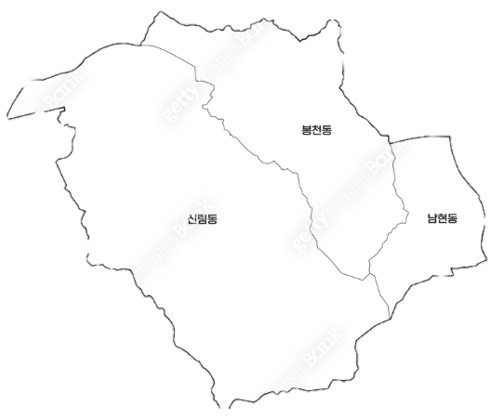
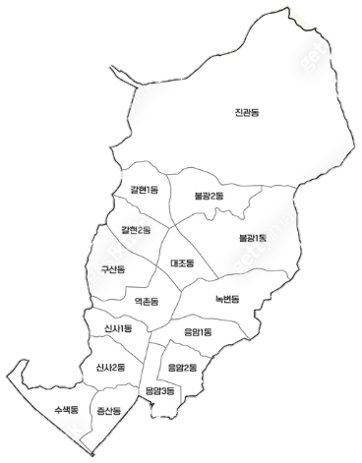
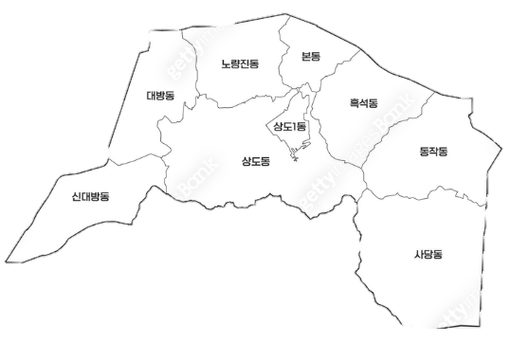
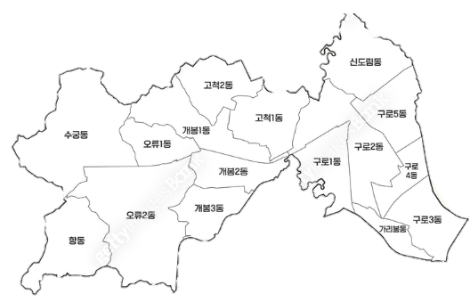
지역주택조합, 그래서 투자해야 해 말아야 해
#1
관악구
은평구
#5
동작구
#3
#2
구로구
(외부검수_0604) 낮은 성공률
(외부검수_0604) 높은 성공률
최지애(0609): 2건 수정완료
A14173017
A14172985
a14173004
#4
낮은 성공률
#6
높은 성공률
왜 성공률이 다를까?
#7
강사: 이게 왜 그럴까요? 아니 #1 관악구라든가 #2 구로구라든가 #3 은평구는 추진하는 곳들이 꽤 있긴 하지만 #4 추진을 잘 가는 느낌이 별로 없는데 왜 #5 동작구는 추진하는 지역도 많고 그다음에 #6 성공하는 어떤 그런 비율이라든가 이런 것도 되게 높은 편이거든요. #7 왜 그럴까요?

Slide 30
지역주택조합, 그래서 투자해야 해 말아야 해
정면
#1
95% 소유권 이전 등기
#4
높은 미동의율
#2
사업계획 승인
#5
미동의자 요구 사항
-
#3
사업 추진
사업성 하락
#6
강사: 혹시 선생님들 아실까요? 제대로 확실하게 되는 어떤 그런 버전이 #1 95%의 소유권 이전 등기를 넘어와야 #2 사업계획 승인받고 미동의한 사람들도 강제로 소유권을 뺏어올 수가 있잖아요. 그래야 이제 #3 추진이 잘될 거 아닙니까? 그래야 이제 뭐 시공사 지급 보증 하에 건축비도 대서 뭐 뭐 이렇게 나중에 입주까지 이제 가게 되는 거잖아요. 근데 #4 미동의한 사람들이 만약에 동의율이 60%다 60%인데 이게 70% 넘어가고 80% 넘어가면 미동의한 사람들을 끌어다녀야 되고 이 사람들의 소유권을 조합 명의로 등기 이전을 하려고 하면 #5 미동의한 사람들이 약간의 요구 사항들이 있을 거잖아요. 요구 사항들이 뭐겠어요? 돈 좀 더 쳐달라 이거야 뭐 인근에 시세가 2천만 원이라 하더라도 나는 2500 받아야겠다. 3천만 원 받아야겠다 싶은 거죠. 근데 만약에 예를 들어서 이제 아파트가 완성된 이후에 아파트의 완성 이후의 버전인 아파트의 그 신축 아파트의 시세가 조금 그렇게 신축이라도 가격대가 그렇게 많이 안 나가는 지역이면 그 돈 원하는 대로 다 줬다가는 #6 사업성이 아예 안 나오는 거예요.

Slide 31

지역주택조합, 그래서 투자해야 해 말아야 해
측면(좌)
지역주택조합의 성공 요인
#1
서울시 동작구
#2
협상을 통한 사업성 확보
#3
동의율 증가
(외부검수_0604) 활성화된 부동산 경기 OR 부동산 경기의 활성화 (적절한 것으로 수정해 주세요)
-
#4
성공률 증가
최지애(0609): 수정완료
#5
부동산 경기 활성화의 영향
강사: 근데 #1 동작구는 그래도 약간 준강남 같은 느낌이 있으니까 여기는 원하는 대로 달라고 했을 때 #2 협상을 통해서 좀 어느 정도 약간 조합에서도 양보하고 이쪽 또 소유권자도 이제 등기를 넘기는 그런 소유권자도 조금 양보해가지고 중간에 어느 정도 합의가 될 정도의 돈을 더 써도 완성 후에 아파트 가격이 꽤 나가니까 그 돈 주고서도 사업성이 나오는 거예요. 그래서 #3 동의율이 빡빡 올라가고 소위 말하는 #4 석세슬레이트, 성공 확률이 좀 높은 거예요.그런 측면들이 좀 있는 것 같습니다.
그래서 보통은 이제 이런 지역주택조합의 성공 요인이 아무래도 이제 #5 경기가 활성화되고 집값이 많이 오를 때 그래도 사람들이 빨리빨리 합시다 오르는데 우리도 하면은 새 아파트 되면 저 정도 금액 정도는 할 수 있지 않을까 그 정도 금액까지는 도달할 수 있지 않을까?저런 럭셔리한 새 아파트의 말이지.

Slide 32


지역주택조합, 그래서 투자해야 해 말아야 해
정면(우)
지역주택조합의 성공 요인
#1
조합의 투명성
#2
조합원의 참여 의지
#3
해당 지역의 사업성
2215343651
강사: #1 그다음에 또 아무래도 조합이 좀 투명했으면 아무래도 좀 사업이 빨리 갈 것이고 그다음에 아무래도 이제 #2 관심 갖는 조합원들의 참여 의지가 요즘에는 다 관심이 많으니까 이거는 뭐 뭐 어떻게 보면 상수라고 봐야 될 것 같고 #3 해당 지역이 얼마큼 완성 이후에 아파트의 시세가 좀 괜찮은 어떤 지역이냐 이런 것들도 한번 봐야 되지 않을까 싶습니다.

Slide 33
지역주택조합, 그래서 투자해야 해 말아야 해
정면
#2
#2 에서 #3으로 텍스트 전환 효과
투자 해야 해?
#1
-
#3
강사: 결론적으로요. 그래서 #1 투자 #2 해야 돼 #3 말아야 돼라고 한다면
말아야 해?

Slide 34


지역주택조합, 그래서 투자해야 해 말아야 해
측면(좌)
#1
성공 확률이 25% 미만…?
#2
실패 확률이 75% 이상…?
2193043198
1209899475
강사: 그러면 여러분들 예를 들어서 되면 대박이야. 근데 대박은 대박인데 #1 성공 확률이 25%보다 더 아래에 있어 그럼 이거 어떻게 해야 됩니까? 그러니까 대기만 하면 대박인데 #2 안 될 확률이 75%고 될 확률이 25%면 어떻게 하겠냐고 투자 기각이 원칙 아니겠습니까?안 하는 게 맞다니까요? 아니 성공 확률이 25% 이하라고요.안 하는 게 맞아 맞는데 그래도 하고 싶다. 그래도 아무리 말려도 이 최 교수가 아무리 말려도 하고 싶다.그러면은 만약에 이렇게 한번 구분해 볼까요?

Slide 35

지역주택조합, 그래서 투자해야 해 말아야 해
측면(좌)
#2
가입비
#1
최지애(0609): 수정완료
#3
#4
2196547062
잃어도 부담스럽지 않은 금액
최지애(0609): 원안유지
고민하기
내 삶에 중요한 자금
잊고 살기
(외부검수_0604) 내용 진행에 무리 없다면 밑줄 부분 삭제하면 어떨까요?
#5
#6
강사: #1 만약에 내가 투자하는 조합에 가입하는 #2 가입비의 성격이 뭐 한 4천만 원 5천만 원 가입해 놓고 오래 걸려도 묻어 놓고 묻고 더블로 가 이런 느낌으로 그런 느낌. 근데 그 묻어놓는 돈이 #3 내 인생의 절대적인 돈은 아니다. 그냥 뭐 없어도 괜찮아 인생 공부한 셈 치지 라고 한다면 할까 말까 #4 그것도 고민을 해야 돼. 그냥 그렇다고 해서 무조건 하면 안 되고요. 그 고민을 해야 돼.고민을 해야 돼. 근데 만약에 그 #5 투자금의 성격이 그거 가입비 날리면 내 삶에 굉장히 중요한 자금이면 #6 안 하시고 잊어버리고 사셔라. 설령 내가 가입하지 않아서 그게 잘 성공이 돼서 그거 했던 사람들 리스크 안고 했던 사람들 결과가 좋았다 하더라도 그건 내 복이 아니다 내 돈이 아니다 라고 생각하는 게 뭔가 삶을 좀 넉넉하고 유려하게 편안하게 사는 방법이 아닐까? 돈이 인생에 많은 부분들을 해결해 주긴 하지만 내가 스트레스 덜 받고 사는 것도 굉장히 돈보다 중요한 거 아니겠습니까?

Slide 36

지역주택조합, 그래서 투자해야 해 말아야 해
측면(좌)
#1
무리해서 하지 말자.
2193043198
1208409757
#2
투자 기각이 원칙
강사: #1 그렇다면 그때는 정말 #2 기각하는 게 맞지 않겠나 싶습니다.

Slide 37
지역주택조합, 그래서 투자해야 해 말아야 해
정면(우)
#1
지역주택조합의
진실
-
강사: 어 전반적인 #1 지역주택조합에 대한 진실에 대해서 1편부터 6편까지 쭉 한번 흘러흘러 정리를 한번 해보았습니다. 우리 선생님들께서도 이 영상을 시청하는 분들께서도 내가 직접 또는 내 동료나 친구 우리 친척 부모님 또는 자녀분들이 여기에 관심 갖는 분들 이미 가입한 분들도 있습니다.이미 가입했다면 어쩔 수 없지만 만약에 또 내가 그 고객의 접점에서 상담하는 분들이라 하더라도 고객들이 이런 것들을 물어볼 수 있습니다. 이럴 때 전반적인 이 콘텐츠를 통해서 확실하게 머릿속에 넣고 이야기할 수 있고 의사 결정할 수 있는 그러한 내용이었으면 정말 정말 좋겠습니다.전체 편 여기서 모두 마치도록 하겠습니다. 수고 많으셨습니다.안녕히 계십시오.

Slide 38
01_02
한 줄 요약
BGM+모션그래픽
간지
오늘의 결론!
#

Slide 39
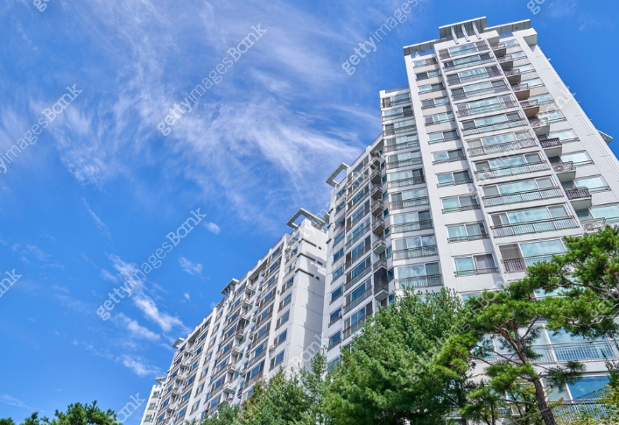
01_05
오늘의 결론!
핵심정리
BGM과 함께 내용 제시
카드뉴스형
지역주택조합의 장점
(외부검수_0604) 개발 시 단어잘림 없이 제시해 주세요.
최지애(0609): 수정완료
최지애(0609): 수정완료
순수한 민간사업이므로 분양가 산정 및 추진의 자유가 보장됨
비교적 적은 자금으로 서민의 내집 마련이 용이함
최지애(0609): 수정완료
초기 조합가입금 정도만 현금이 투입되고 중도금이나 잔금은 모두 후불로 설계되어 당장의 목돈이 들어 가지 않음 (중도금 및 잔금에 대한 대출이자는 후불로 처리됨)
a12620224
큰 어려움 없이 입주까지 진행되면 조합원 분양가와 일반 분양가와의 시세차익이 거의 보장됨

Slide 40

01_05
오늘의 결론!
핵심정리
BGM과 함께 내용 제시
카드뉴스형
지역주택조합의 단점
(외부검수_0604) 아랫줄로 내려주세요
재개발 등 정비사업에 비해 최종 동의 요건이 까다롭기 때문에 성공확률이 떨어짐
인허가 등의 행정관서의 통제가 약해 비리 발생확률이 높음
최지애(0609): 2건 수정완료
(외부검수_0604) 아랫줄로 내려주세요
사업추진 무산 시 아무것도 남지 않음
1482128375
공정거래위원회 조사에 따르면 지역주택조합을 결성하여 입주에 이르는 비율이 약 25% 이하라는 통계 결과가 있음

Slide 41
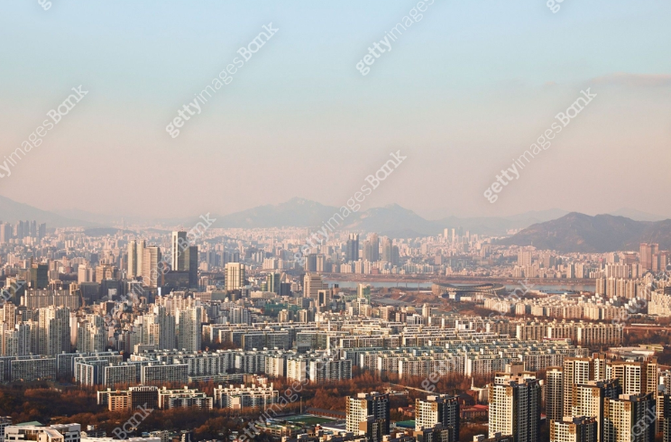




01_05
오늘의 결론!
핵심정리
BGM과 함께 내용 제시
카드뉴스형
지역주택조합의 성공 요인
jv13157519
1315124294
1362676166
1062346726
672429432
부동산 경기의 활성화
조합의 투명성
조합원의
참여 의지
해당 지역의
사업성
(외부검수_0604) 활성화된 부동산 경기 OR 부동산 경기의 활성화 (적절한 것으로 수정해 주세요)
최지애(0609): 수정완료

Slide 42


01_05
오늘의 결론!
핵심정리
BGM과 함께 내용 제시
카드뉴스형
성공률이 25% 이하인
비즈니스라면
투자 기각이 원칙
1272363771
1317104200

